Slide 1

水辺利用の国内外の制度について
第6回水辺とまちのソーシャルデザイン懇談会
公益財団法人 リバーフロント研究所

Slide 2
各種事業で河川区域内に設置可能な施設
⑨オープンカフェ
⑧植栽
④東屋
⑥照明
⑦橋
⑩売店
⑤便所
①遊歩道
②階段
③船舶係留施設
民地等
河川区域
民地等
１．河川事業 ：①②③、その他治水・河川利用上必要なもの
２．都市水環境整備事業：①②③、その他治水・河川利用上必要なもの
必要最低限の基盤施設
３．道路事業 ：① ⑥⑦⑧
４．都市公園等事業 ：①②③④⑤⑥⑦⑧
あったら便利な利用施設
５．自治体単独事業 ：①②③④⑤⑥⑦⑧⑨⑩
６．民間事業 ：①②③④⑤⑥⑦⑧⑨⑩
１．から４．等については「社会資本整備総合交付金」の事業メニューから適切な事業を選択して実施する。
（リンク先URL） http://www.mlit.go.jp/page/kanbo05_hy_000213.html

Slide 3
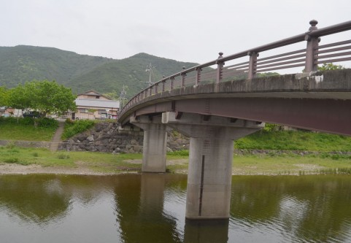
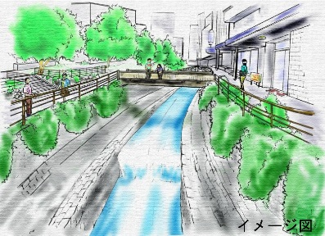
河川区域の占用等の仕組
川にある物 | 誰が作る （堤防、護岸等の 河川管理施設） |  | 管理の 責任者 |  | 利用する者 | 利用する 施設を作る者 （橋、カフェ、船着場等）
河川区域 | 施工者 |  | 管理者 |  | 占用者
河川管理施設 | 河川管理者 |  | 河川 管理者 | →他者に利用させる場合には、占用手続が必要 | 道路管理者 ＪＲ 市町村 財団 協議会 民間 河川法第２４条 （土地の占用の許可） | 道路管理者 ＪＲ 市町村 財団 協議会 民間 河川法第２６条 （工作物の新築等の許可）
 | 道路管理者 ＪＲ 市町村 財団 協議会 民間 河川法第２０条 （河川管理者以外の者の 施行する工事等） | →作った後に 河川管理者に移管する
河川空間 （水面、土地） | －
必要最低限の基盤施設
あったら便利な利用施設
２４条占用・２６条新築
２０条工事
オープンカフェ、広告板などの
収益事業が2011年（平成23年）
から可能になった
メリット：容積率緩和
金融支援
税制特例
２０条工事
流水影響緩和

Slide 4
河川区域の占用等の仕組
川にある物 | 誰が作る （堤防、護岸等の 河川管理施設） |  | 管理の 責任者 |  | 利用する者 | 利用する 施設を作る者 （橋、カフェ、船着場等）
河川区域 | 施工者 |  | 管理者 |  | 占用者
河川管理施設 | 河川管理者 |  | 河川 管理者 | →他者に利用させる場合には、占用手続が必要 | 道路管理者 ＪＲ 市町村 財団 協議会 民間 河川法第２４条 （土地の占用の許可） | 道路管理者 ＪＲ 市町村 財団 協議会 民間 河川法第２６条 （工作物の新築等の許可）
 | 道路管理者 ＪＲ 市町村 財団 協議会 民間 河川法第２０条 （河川管理者以外の者の 施行する工事等） | →作った後に 河川管理者に移管する
河川空間 （水面、土地） | －
必要最低限の基盤施設
あったら便利な利用施設
２４条占用・２６条新築
２０条工事
オープンカフェ、広告板などの
収益事業が2011年（平成23年）
から可能になった
メリット：容積率緩和
金融支援
税制特例
２０条工事
流水影響緩和

Slide 5
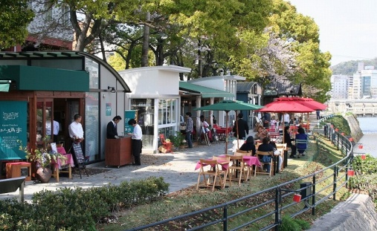
河川敷地占用許可準則の緩和について
河川占用許可準則
（平成１１年８月改正）
特例措置
（平成１６年３月通知）
河川占用許可準則
（平成２３年３月改正）
８河川で社会実験
沙流川（平取町）、利根川（香取市）
堀川（名古屋市）、堂島川等（大阪市）
道頓堀川（大阪市）、箕面川（箕面市）
京橋川等（広島市）、那珂川等（福岡市）
全国の河川
全国の河川
占用施設
占用施設
占用施設
公園、運動場、橋梁、
送電線等の公共性又は
公益性のある施設
（準則第７）
左記施設に加え、
①広場、イベント施設等
（これらと一体をなす飲食店、
オープンカフェ、広告板、
広告柱、照明・音響施設、バーベキュー場等）
②日よけ、船上食事施設、突出看板
左記施設と同じ
①同左
②同左
（準則第２２第３項）
京橋川(広島県)
占用主体
占用主体
占用主体
地方公共団体、
公益事業者等の公的主体
（準則第６）
①の施設は、公的主体
②の施設は、公的主体又は
民間事業者
①②の施設の区別なく、
公的主体又は民間事業者
（準則第２２第４項）

Slide 6
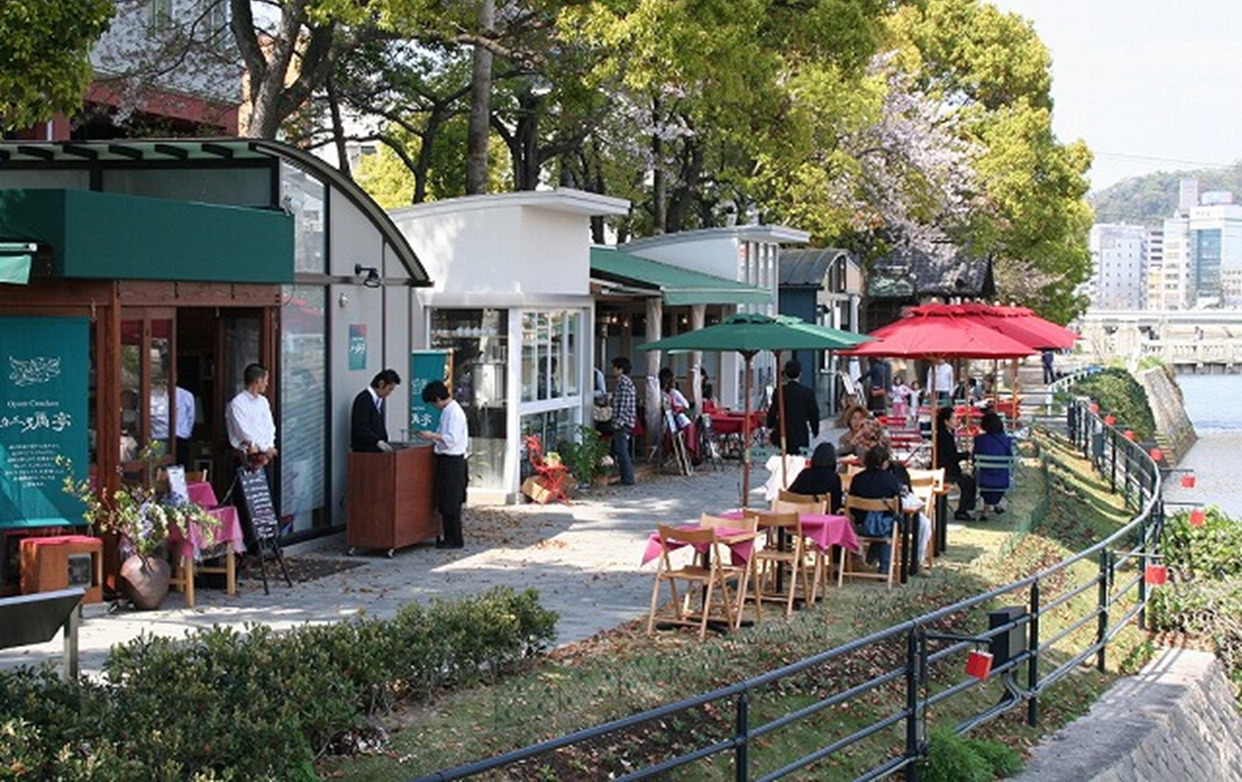
広島 京橋川

Slide 7
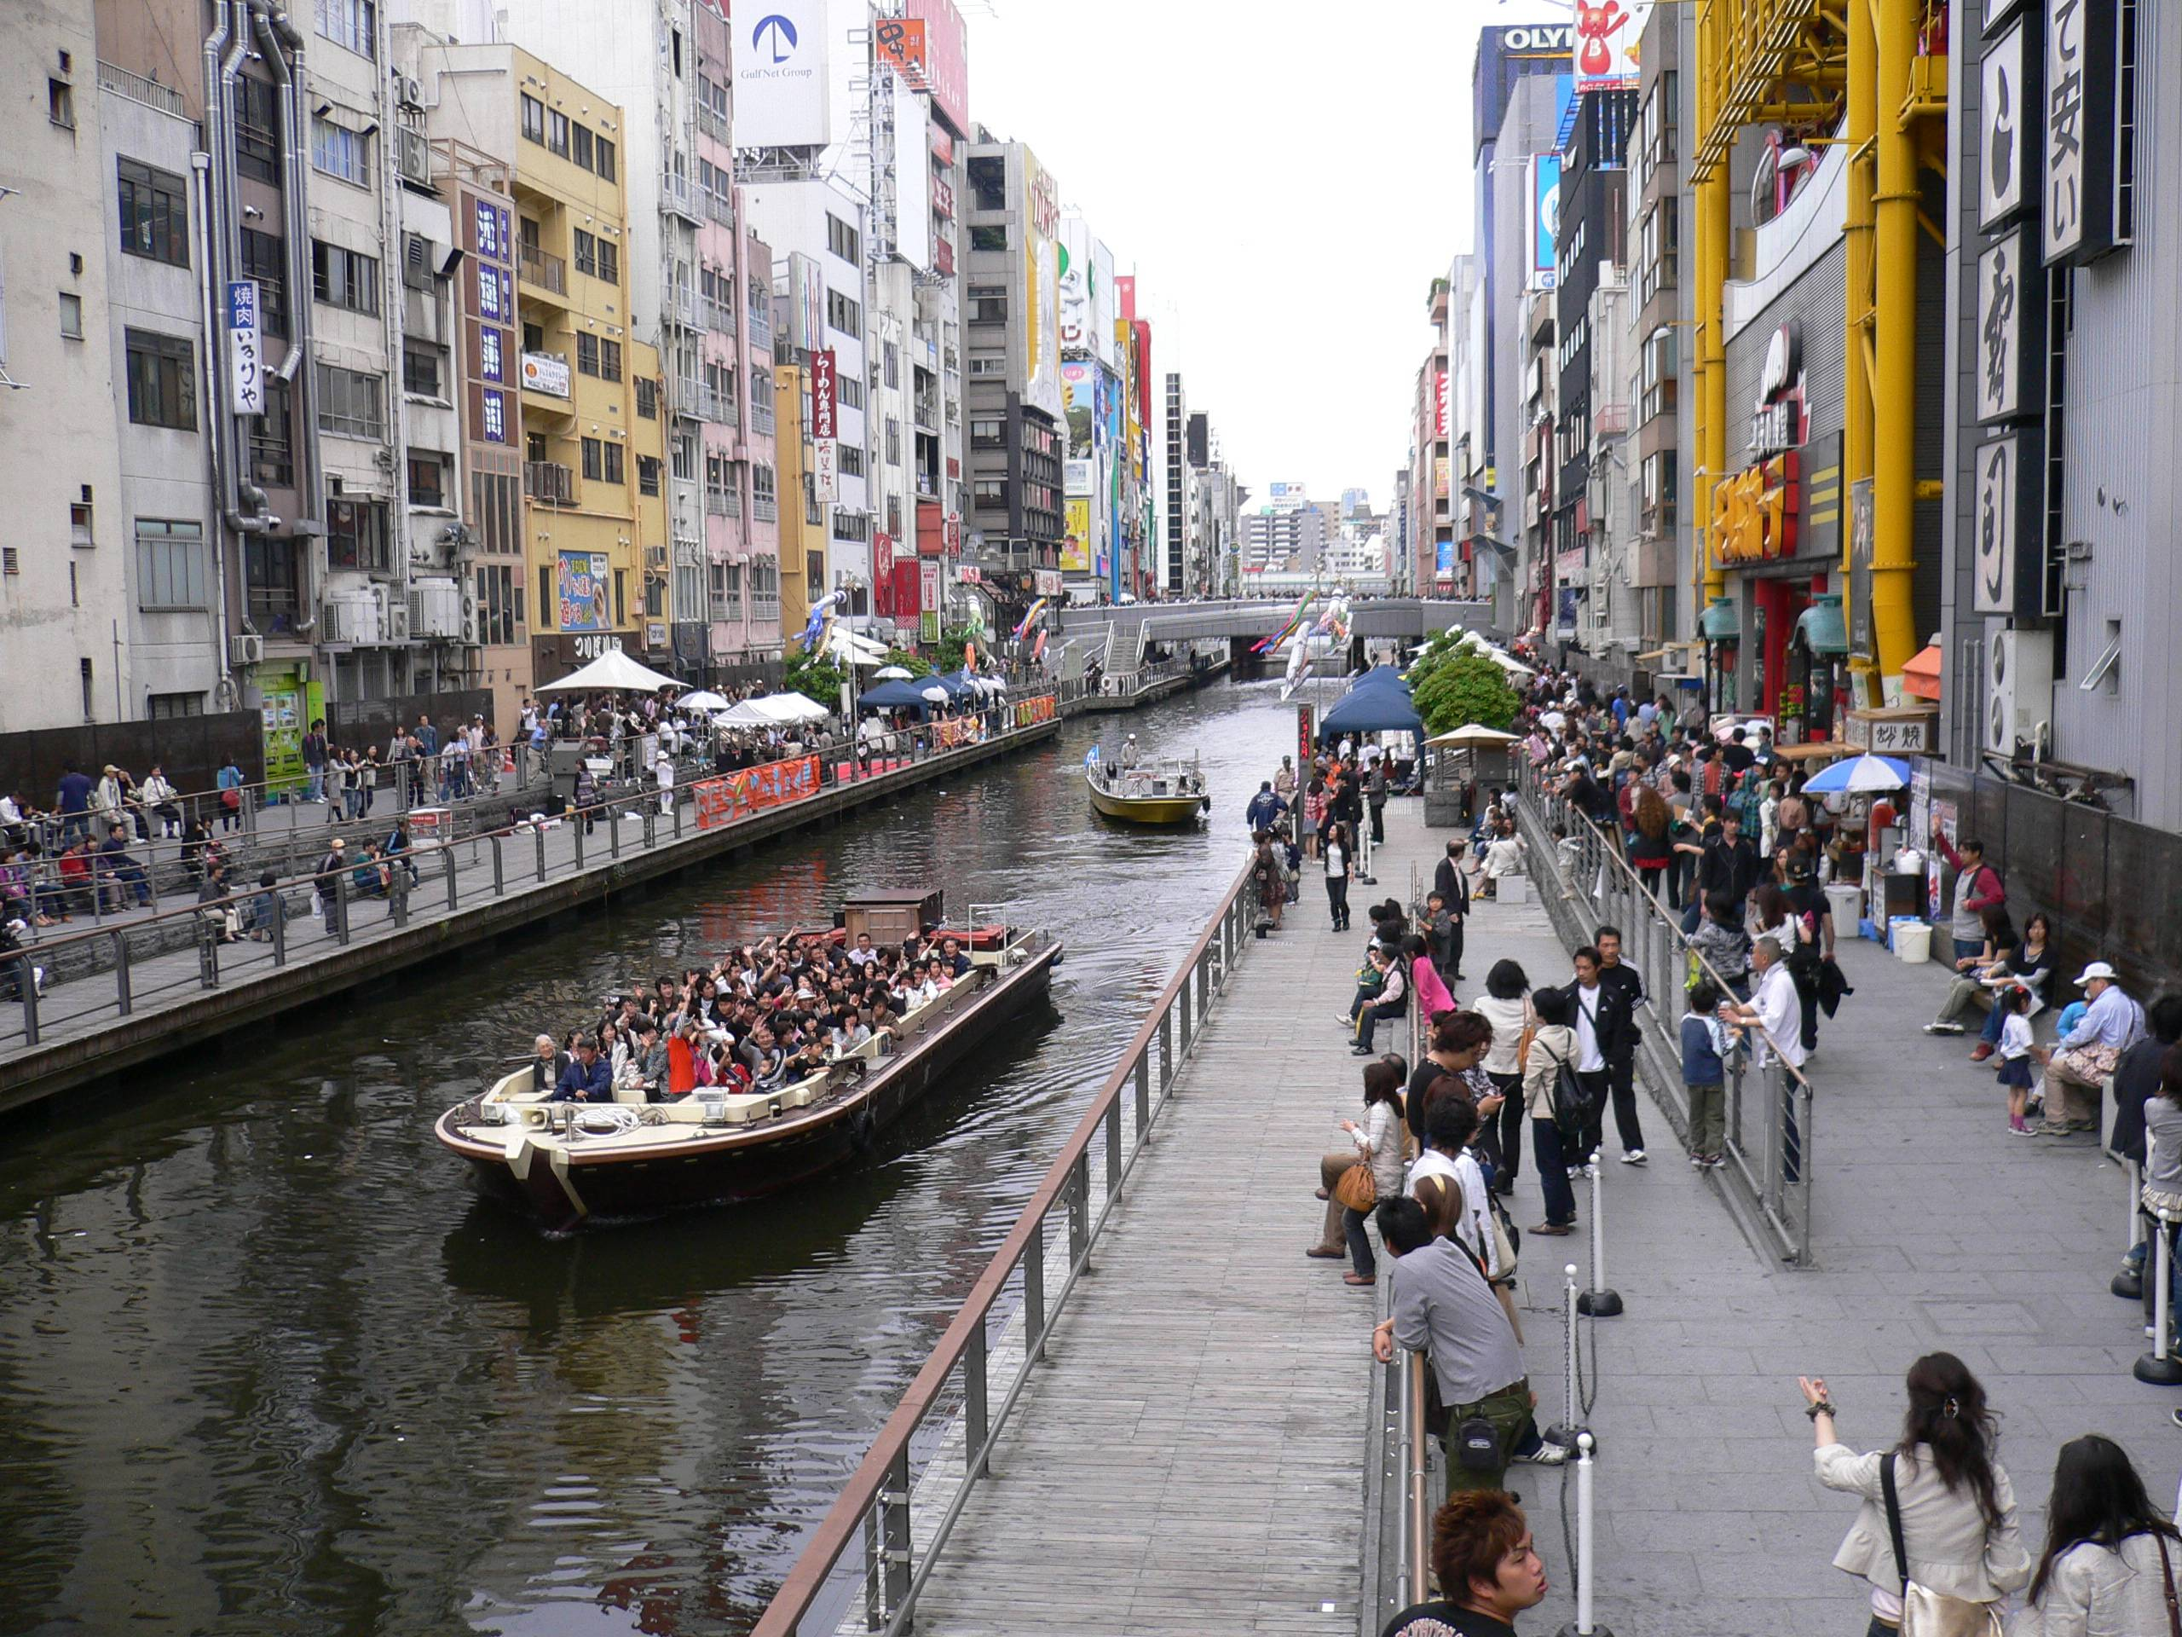
大阪 道頓堀川

Slide 8
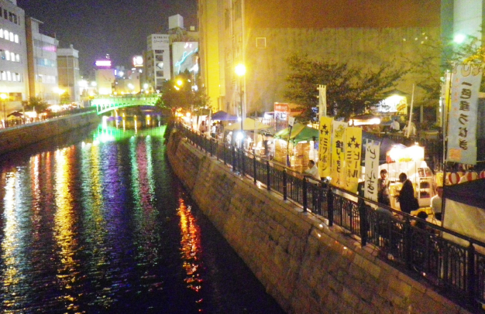
名古屋 堀川

Slide 9
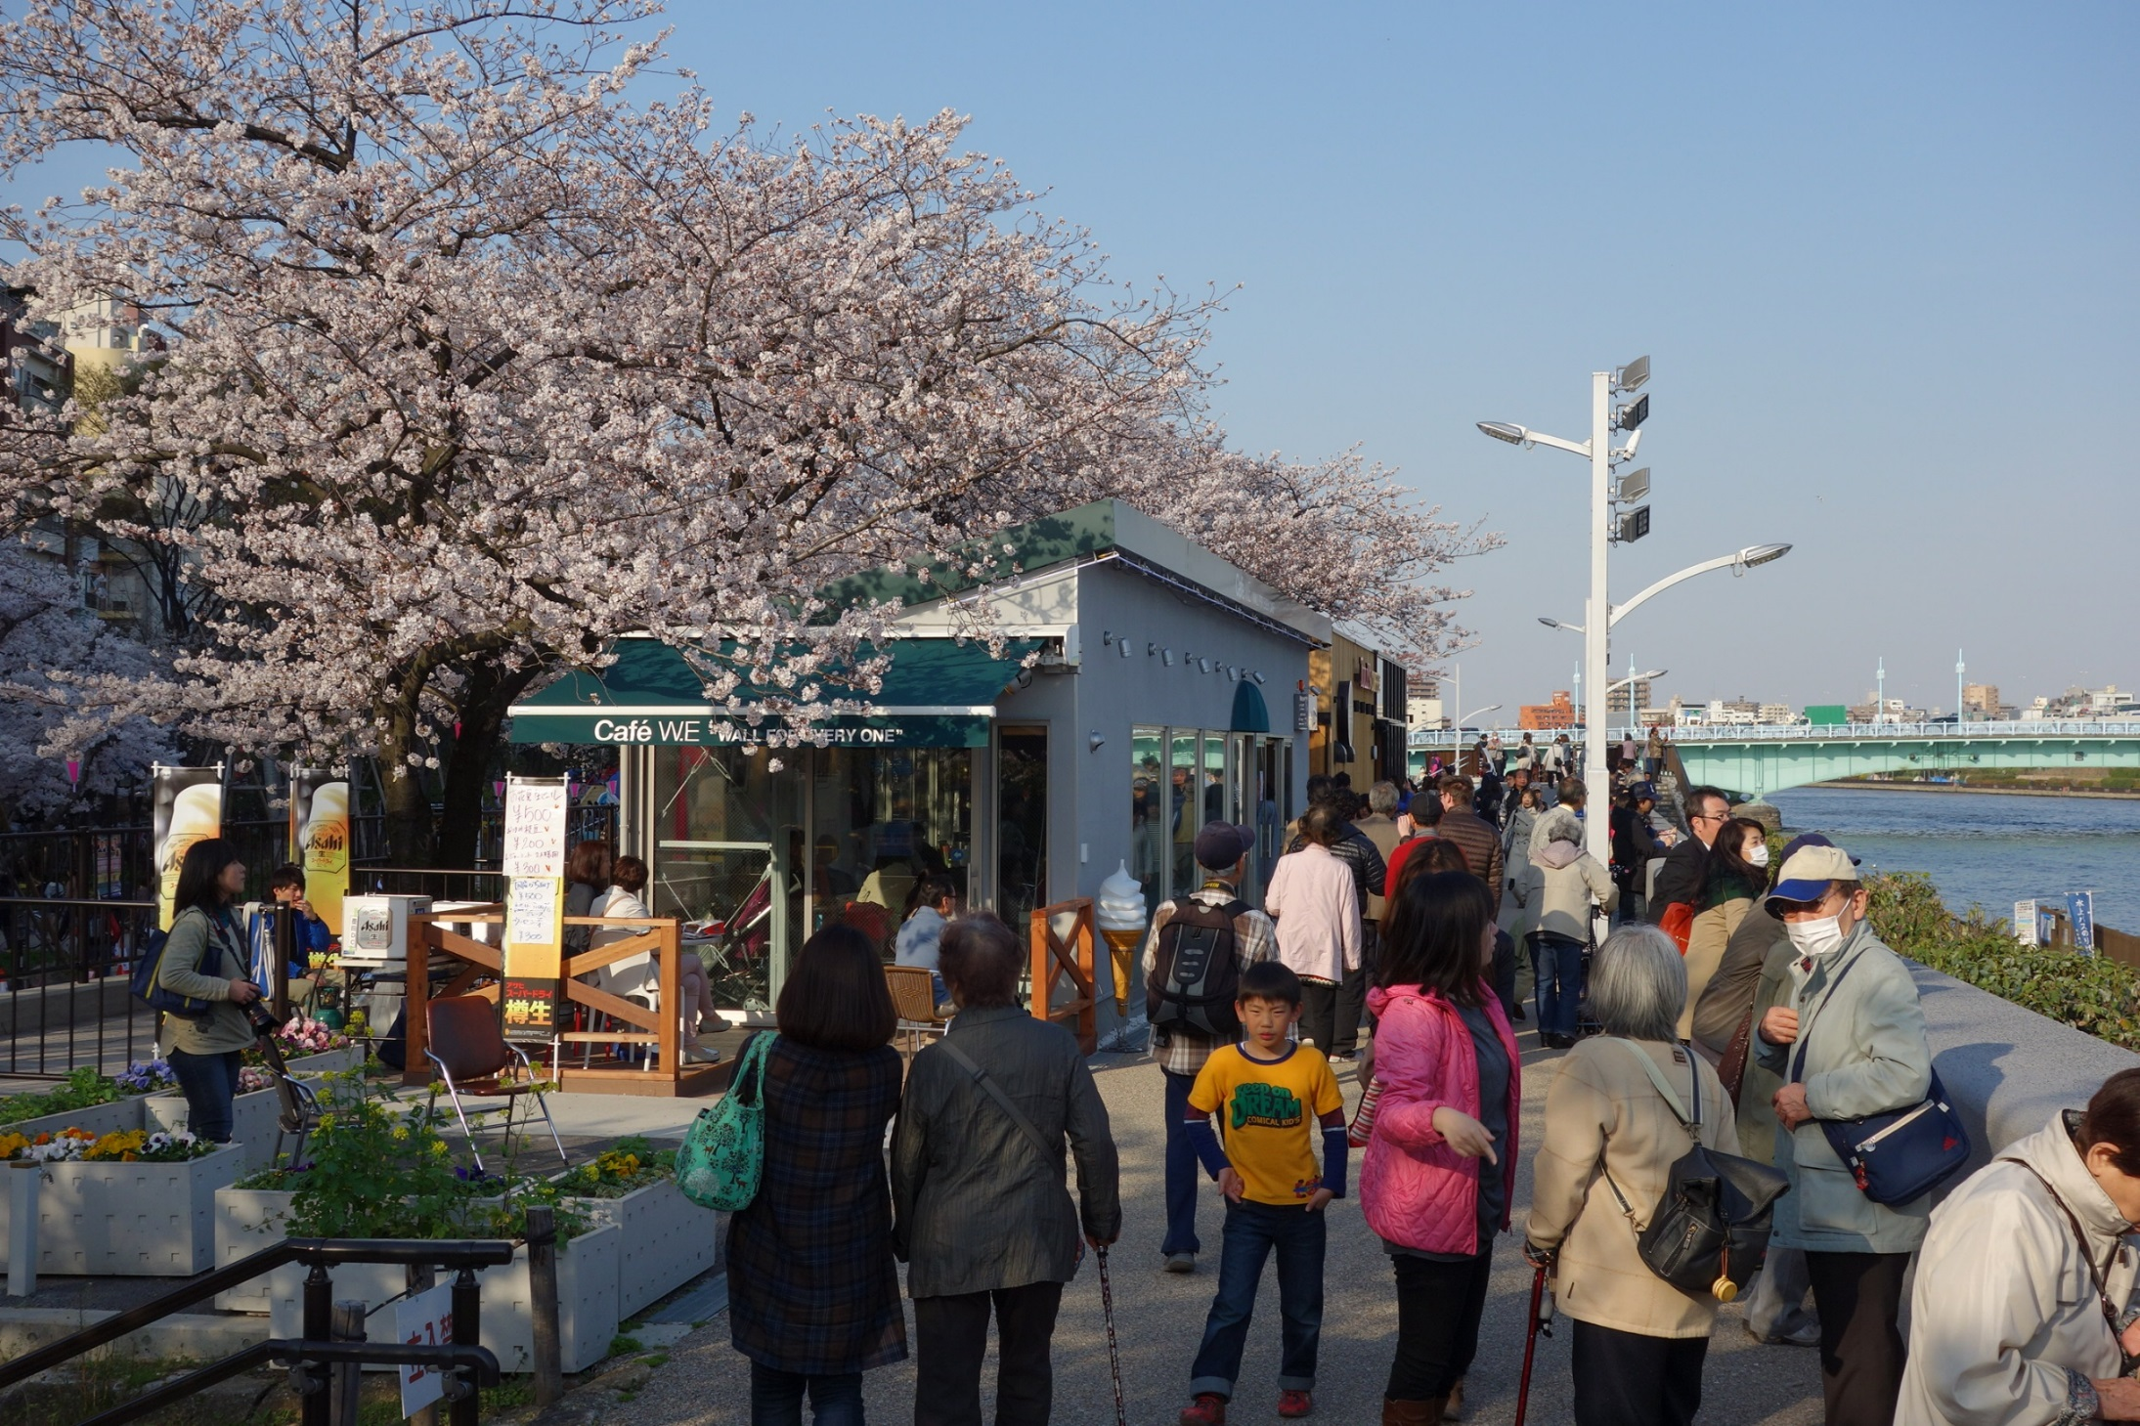
東京 隅田川

Slide 10
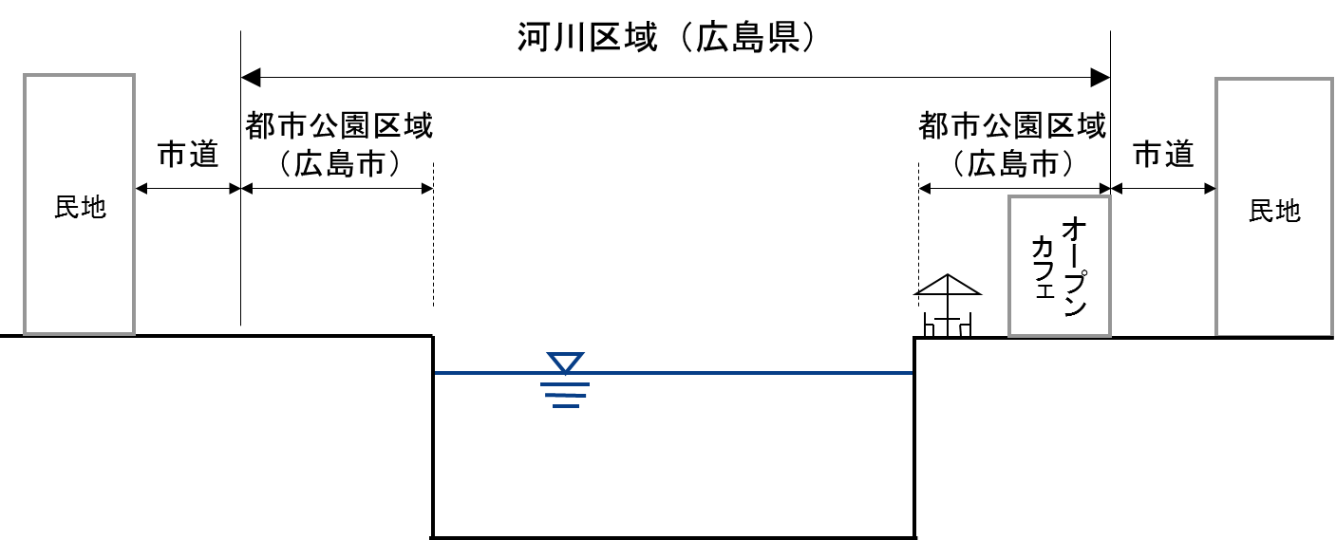
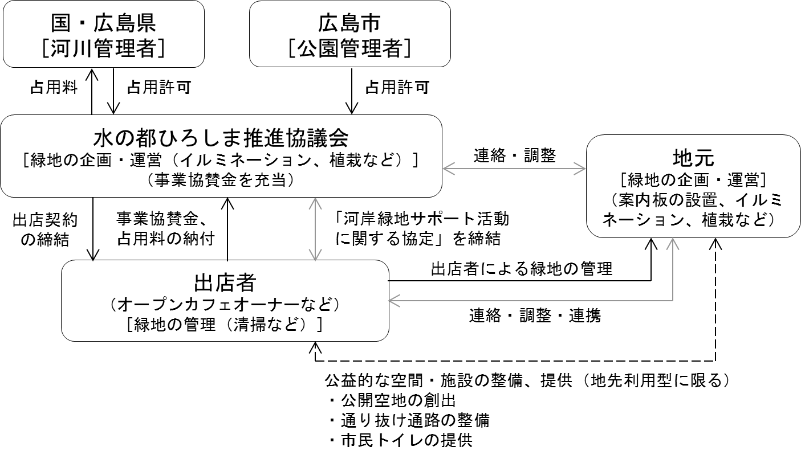
広島 京橋川
空間構成（断面構成）
・施設設置場所：河川区域および都市公園区域
・施設内容：オープンカフェ
・ [占用料]
地先利用型 河川占用料 210円/m2・年
独立店舗型 河川占用料 1,090円/m2・年
・ [使用料]
建築物部分 12,000円/m2・年
それ以外 2,400円/m2・年
事業スキーム
設置許可

Slide 11
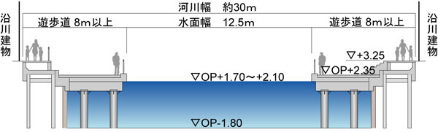
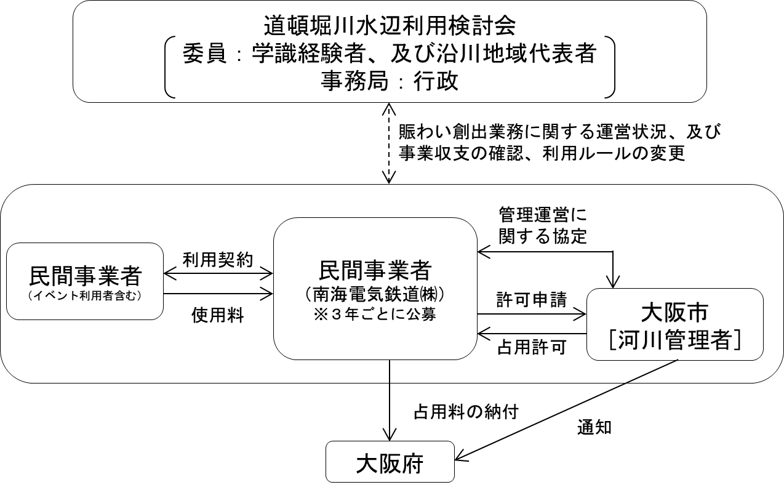
大阪 道頓堀川
空間構成（断面構成）
・施設設置場所：河川区域
・施設内容：桟橋
・ [占用料] 10,300円/m2・年
※オープンカフェの占用料
※現在、免除中
・ [使用料] 32,400円/m2・年
（2,700円/m2・月）
※オープンカフェの使用料
※本料金は一例であり、料金は場所に
より異なる。
事業スキーム

Slide 12
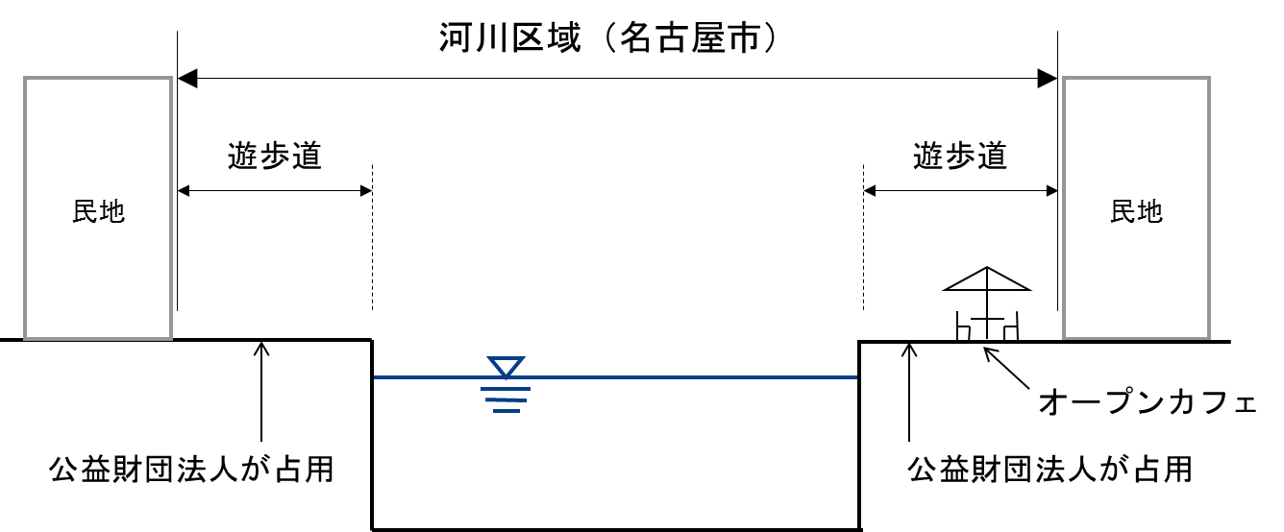
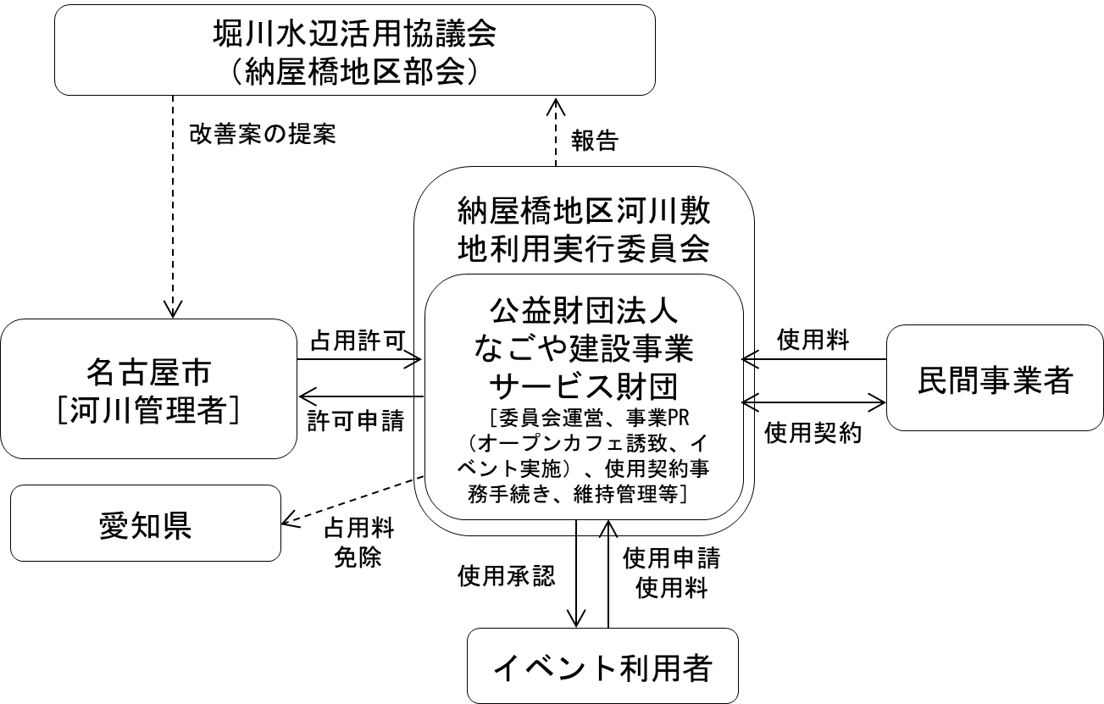
名古屋 堀川
空間構成（断面構成）
・施設設置場所：河川区域
・施設内容：オープンカフェ
・ [占用料] 免除
・ [使用料] 3,000円/m2・年
（リバーウォーク部分）
事業スキーム

Slide 13
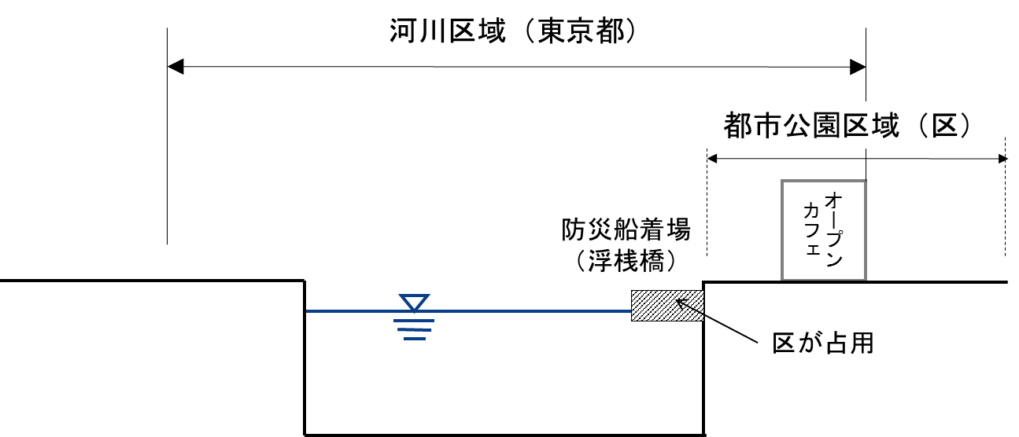
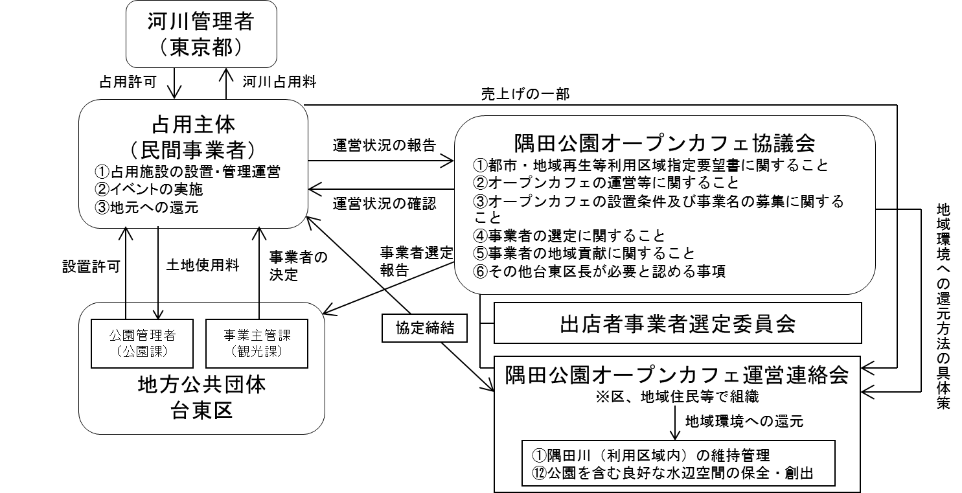
東京 隅田川
空間構成（断面構成）
・施設設置場所：河川区域および都市公園区域
・施設内容：オープンカフェ
・ [占用料] ： 8,361円/m2・年 (河川)
・土地使用料： 13,536円/m2・年（公園）
事業スキーム

Slide 14
河川における民間活用（オープンカフェ等）の占用事例
 | 広島・京橋川 |  | 大阪・道頓堀 | 名古屋・堀川 | 東京・隅田川
占用区域 | 河川 | 公園 | 河川 | 河川 | 河川 | 公園
占用主体 | 協議会 |  | 鉄道会社 | 公益財団法人 | 民間事業者
占用料 | 1,090円 | 免除 | 免除 | 免除 | 8,361円 | 13,536円
占用料 納付先 | 広島県 | 広島市 | 大阪府 | 愛知県 | 東京都 | 台東区
施設設置 使用者 | 民間事業者 |  | 民間事業者 | 民間事業者 | 民間事業者 （同上）
使用料 | 12,000円 |  | 32,400円 | 3,000円 | 売上の歩合制
使用料 納付先 | 協議会 |  | 鉄道会社 | 公益財団法人 | オープンカフェ 運営連絡会
使用料 還元用途 | 維持管理（除草、清掃） 良好な河川空間の保全・創出（イルミネーション、植栽、案内板設置）
河川
管理者
公園
管理者
都道
府県
占用許可
設置許可
占用料
使用料
占用主体
使用許可
使用料
施設設置利用者
※占用料・使用料は年換算値（円／m2・年）で表示

Slide 15
河川における民間活用（オープンカフェ等）の占用事例
 | 広島・京橋川 |  | 大阪・道頓堀 | 名古屋・堀川 | 東京・隅田川
占用区域 | 河川 | 公園 | 河川 | 河川 | 河川 | 公園
占用主体 | 協議会 |  | 鉄道会社 | 公益財団法人 | 民間事業者
占用料 | 1,090円 | 免除 | 免除 | 免除 | 8,361円 | 13,536円
占用料 納付先 | 広島県 | 広島市 | 大阪府 | 愛知県 | 東京都 | 台東区
施設設置 使用者 | 民間事業者 |  | 民間事業者 | 民間事業者 | 民間事業者 （同上）
使用料 | 12,000円 |  | 32,400円 | 3,000円 | 売上の歩合制
使用料 納付先 | 協議会 |  | 鉄道会社 | 公益財団法人 | オープンカフェ 運営連絡会
使用料 還元用途 | 維持管理（除草、清掃） 良好な河川空間の保全・創出（イルミネーション、植栽、案内板設置）
河川
管理者
公園
管理者
都道
府県
占用許可
設置許可
占用料
使用料
占用主体
使用許可
使用料
施設設置利用者
※占用料・使用料は年換算値（円／m2・年）で表示

Slide 16
河川利用の手続き
河川は国民共有の財産であり、自由使用が原則（手続き不要）
ただし、排他的・独占的占用（利用）には河川管理者の許可が必要
自由使用 （原則） | 一時利用 （法的にグレーゾーンであり 河川法及び準則に準ずる） | 占用 （河川法第２４条）
 |  | 公共的な占用 （準則第６） | 地域再生の占用 （準則第２２）
散歩 ジョギング サイクリング 釣り ボール遊び ピクニック など | イベント マラソン大会 大勢でのサイクリング 大勢での釣り 野球大会、サッカー大会 大勢でピクニック など | 公園 運動場 橋梁 ライフライン など | 飲食店 オープンカフェ 広告板 船上食事施設 川床 など
地域の合意のもと
「都市・地域再生等利用区域」を指定することにより
収益事業が2011年（平成23年）から可能になった

Slide 17
河川利用の手続き
河川は国民共有の財産であり、自由使用が原則（手続き不要）
ただし、排他的・独占的占用（利用）には河川管理者の許可が必要
自由使用 （原則） | 一時利用 （法的にグレーゾーンであり 河川法及び準則に準ずる） | 占用 （河川法第２４条）
 |  | 公共的な占用 （準則第６） | 地域再生の占用 （準則第２２）
散歩 ジョギング サイクリング 釣り ボール遊び ピクニック など | イベント マラソン大会 大勢でのサイクリング 大勢での釣り 野球大会、サッカー大会 大勢でピクニック など | 公園 運動場 橋梁 ライフライン など | 飲食店 オープンカフェ 広告板 船上食事施設 川床 など
地域の合意のもと
「都市・地域再生等利用区域」を指定することにより
収益事業が2011年（平成23年）から可能になった

Slide 18
水辺のソーシャルデザインって？
（エリアマネージメント？）

Slide 19
利 用 者
河川管理者
市 民
行 政
＝
＝

Slide 20
商店街
住民
ＮＰＯ
利 用 者
河川管理者
地域住民
行 政
国・県
一般利用者
＝
＝
市町村
事業者
河川区域

Slide 21
商店街
住民
ＮＰＯ
利 用 者
河川管理者
地域住民
行 政
国・県
一般利用者
＝
＝
市町村
事業者
河川区域

Slide 22

河川

Slide 23
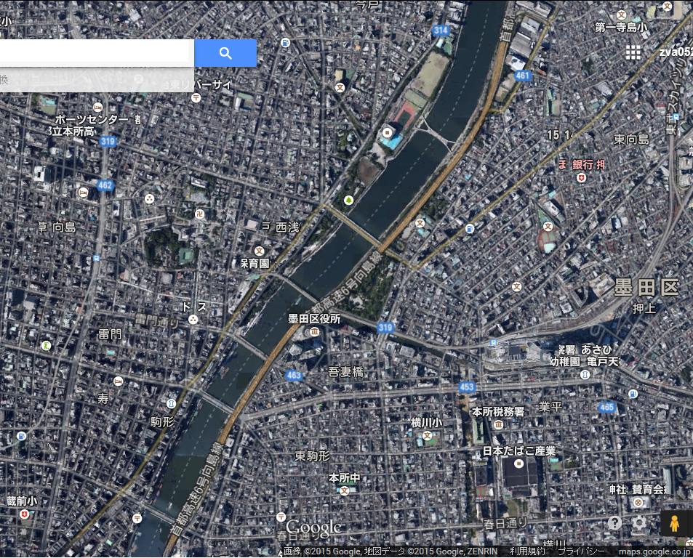
都市全体
道路
河川
民地
住宅
企業
公園

Slide 24
都市全体
道路
河川
民地
住宅
企業
水辺のソーシャルデザインには、
公園
都市全体を含めた
エリアマネージメントが重要！

Slide 25
河川以外の公共空間の占用制度
道路
公園
港湾

Slide 26
河川以外の公共空間の占用制度
 | 河 川 | 道 路 | 公 園 | 港 湾
根拠法令 | 河川法 | 道路法 | 都市公園法 | 港湾法
許可権者 | 河川管理者 | 道路管理者 | 公園管理者 | 港湾管理者
占用場所 | 河川区域 | 道路 | 都市公園 | 港湾区域（水域） 公共空地（陸地）
許可物件 | 限定列挙 （民間事業ＯＫ） | 限定列挙 （民間事業ＯＫ） | 限定列挙 （民間事業ＯＫ） | － （民間事業ＯＫ）
許可基準 | 治水･利水上の 基準あり | 道路の敷地外に余地がないためにやむを得ないもの。 | 公衆の利用に著しい影響を及ぼさず、必要やむを得ないもの | 港湾の開発発展に著しく支障を与えるものであるときは許可してはならない
許可期間 | 公園・道路など ：１０年 グライダー練習場など ：５年 営業活動が伴うもの ：３年 | 電気・水道など ：１０年 その他 ： ５年 | 電気・水道など ：１０年 その他 ： ３年 | 港湾管理者の条例 （地方自治体） 最長１０年
占用料 納付先 | 都道府県知事 | 道路管理者 | 公園管理者 | 港湾管理者
 | 河 川 | 道 路 | 公 園 | 港 湾
根拠法令 | 河川法 | 道路法 | 都市公園法 | 港湾法
許可権者 | 河川管理者 | 道路管理者 | 公園管理者 | 港湾管理者
占用場所 | 河川区域 | 道路 | 都市公園 | 港湾区域（水域） 公共空地（陸地）
許可物件 | 限定列挙 （民間事業ＯＫ） | 限定列挙 （民間事業ＯＫ） | 限定列挙 （民間事業ＯＫ） | － （民間事業ＯＫ）
許可基準 | 治水･利水上の 基準あり | 道路の敷地外に余地がないためにやむを得ないもの。 | 公衆の利用に著しい影響を及ぼさず、必要やむを得ないもの | 港湾の開発発展に著しく支障を与えるものであるときは許可してはならない
許可期間 | 公園・道路など ：１０年 グライダー練習場など ：５年 営業活動が伴うもの ：３年 | 電気・水道など ：１０年 その他 ： ５年 | 電気・水道など ：１０年 その他 ： ３年 | 港湾管理者の条例 （地方自治体） 最長１０年
占用料 納付先 | 都道府県知事 | 道路管理者 | 公園管理者 | 港湾管理者

Slide 27
海外の水辺空間の占用事例
アメリカ：サンアントニオ
フランス：パリ

Slide 28
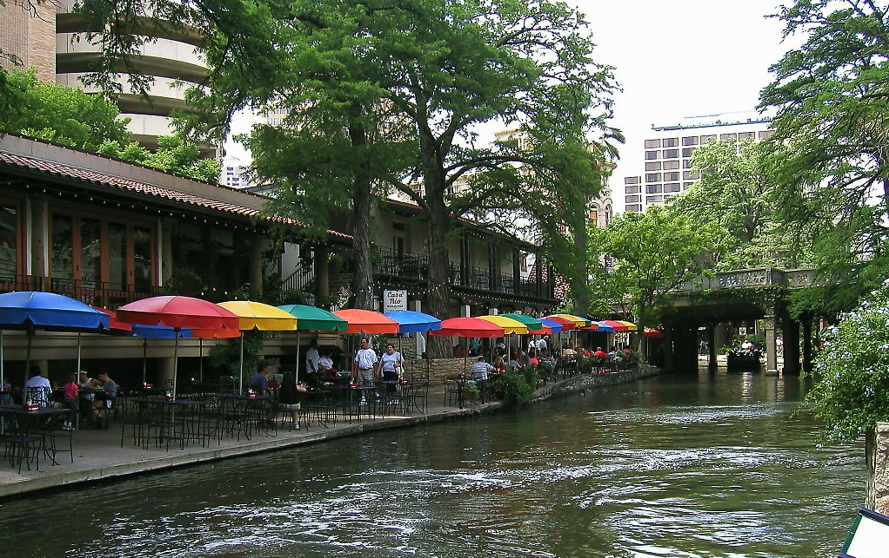
アメリカ サンアントニオ （リバーウォーク）

Slide 29
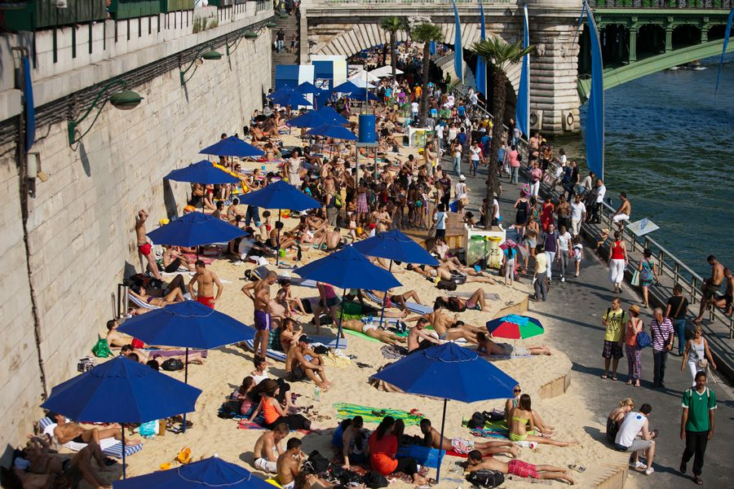
フランス パリ （パリプラージュ）
http://en.parisworldwide.com/out-and-about-in-paris/exhibitions-shows/sunbath-paris-plages

Slide 30
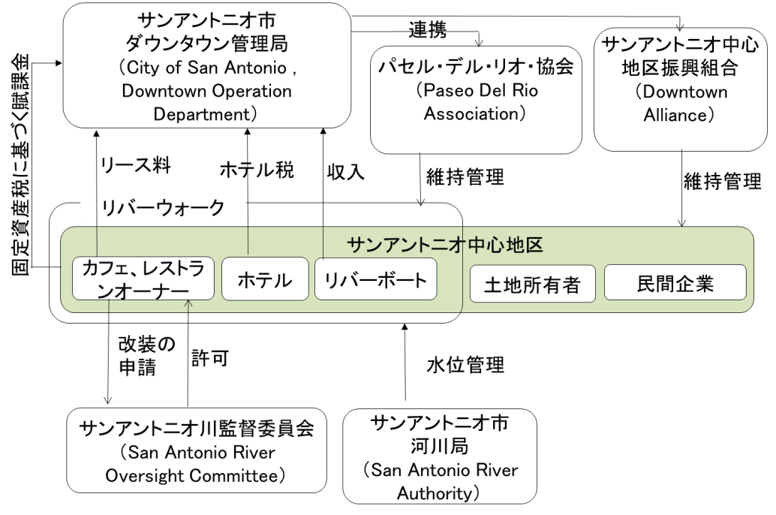
アメリカ サンアントニオ
空間構成（断面構成）
事業スキーム

Slide 31
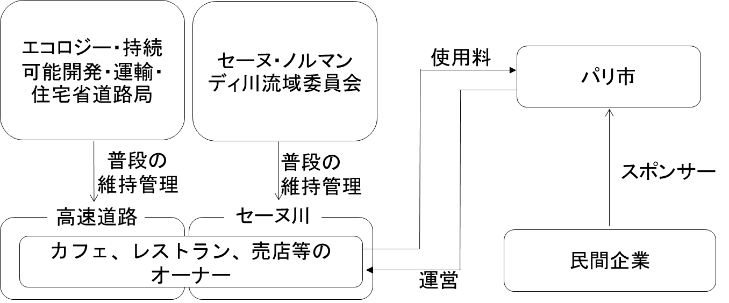
フランス パリ
空間構成（断面構成）
阿部さん、酒井さんで分担して、
５ページ～１２ページの日本の例を参考に、海外３地区の写真とスキーム図を添付してください。
事業スキーム

Slide 32
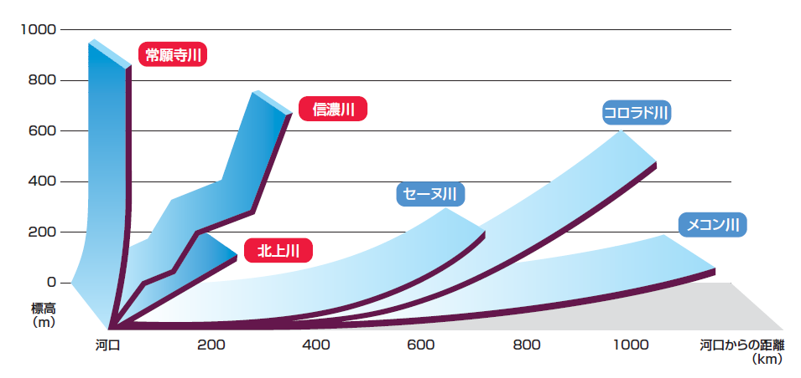
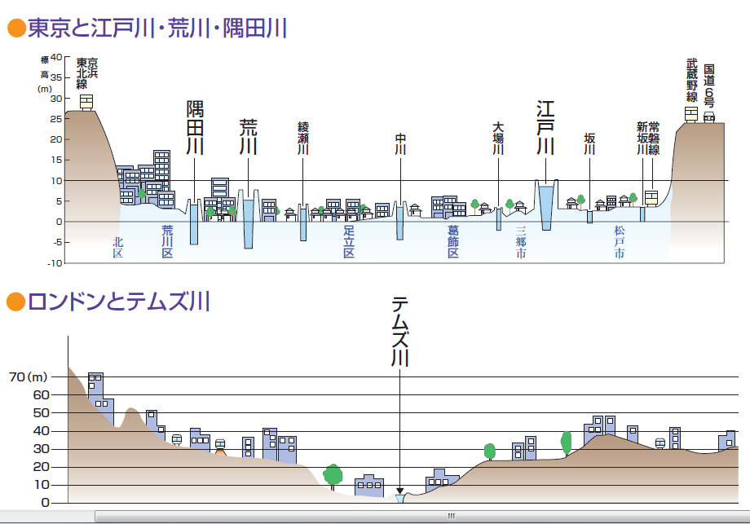
海外の水辺管理の特徴
大陸河川では掘込河道が多く
河川勾配が緩やかで
歴史的に舟運が栄えていた
河川管理者の重要任務は
航路維持の河道掘削である
舟運で恩恵を受けていたため
治水は自己責任
要するに、洪水防御は
土地所有者の責務である
土地所有者は
民間の企業または個人
農業組合などの団体組織
道路、公園等の公共空間管理者
などである

Slide 33
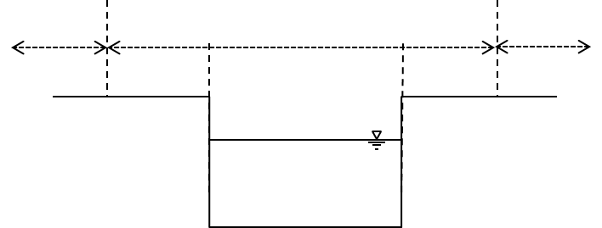
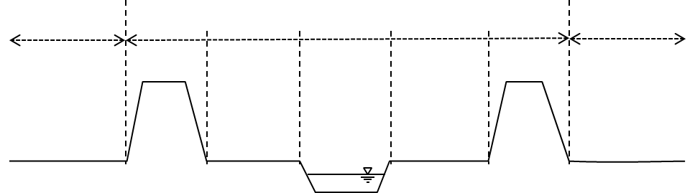
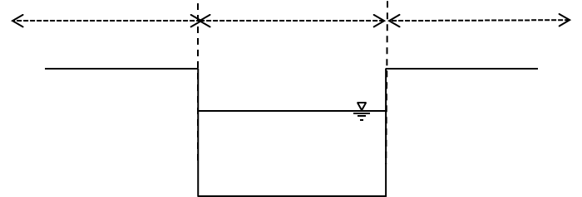
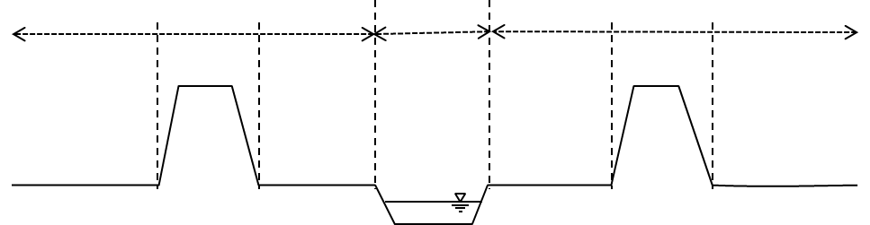
日本と海外の水辺の管理区分
土地
所有者
土地
所有者
土地
所有者
土地
所有者
河川管理者
河川管理者
管理用
通路
水路
管理用
通路
堤防
低水路
堤防
高水敷
高水敷
日本の掘込河川
日本の堤防河川
河川
管理者
土地所有者
河川管理者
土地所有者
土地所有者
土地所有者
水路
低水路
堤防
堤防
高水敷
高水敷
海外の掘込河川
海外の堤防河川
※土地所有者は、
民間の企業または個人、農業組合などの団体組織、道路、公園等の公共空間管理者などである

Slide 34
海外における
水辺のソーシャルデザインは
都市全体
道路
河川
土地所有者（民間の企業または個人
農業組合などの団体組織
道路、公園等の公共空間管理者）
）
が鍵を握っていて
都市全体を含めた
エリアマネージメントそのものである
民地
住宅
企業
公園

Slide 35
水辺利用のＰＤＣＡサイクル
Ｐ（Plan）
①計画策定
ミズベリング、民主導、住民参加
最初から最後までソーシャルで！
作って、借りて、使って、評価すること全体をイメージして計画を策定する！
②作る（工事）
河川管理者 または
それ以外（河川法第20条工事など）
道路
河川
民地
住宅
企業
D（Do）
③借りる（占用）
様々な占用主体、占用期間
（河川法第24条）
公園
D（Do）
港湾
④使う・作る（維持管理）
カフェ・船着場等（河川法第26条）
占用料、使用料、ファンドレイジング
A（Action）
C（Check）
⑥計画の拡充・見直し
⑤効果（事後評価）
利用者数、川側の入り口数、収益
認知度、露出度、盛り上がり度

Slide 36
水辺利用のＰＤＣＡサイクル
Ｐ（Plan）
①計画提案
住民、企業、ＮＰＯから、やりたいことを提案する
行政（都市、公園、道路、河川、港湾など）に相談
①計画策定
ミズベリング、民主導、住民参加
②作る（工事）
河川管理者 または
それ以外（河川法第20条工事など）
②地域の合意
協議会設置、住民説明会
（まち）都市再生整備計画区域
（河川）都市・地域再生等利用区域 などの指定
D（Do）
③借りる（占用）
様々な占用主体、占用期間
（河川法第24条）
D（Do）
③資金調達
基盤整備：行政 （税金）
利用施設：企業、法人、個人（助成金、寄付金、融資など）
④使う・作る（維持管理）
カフェ・船着場等（河川法第26条）
占用料、使用料、ファンドレイジング
A（Action）
C（Check）
⑥計画の拡充・見直し
⑤効果（事後評価）
利用者数、川側の入り口数、収益
認知度、露出度、盛り上がり度

Slide 37
水辺のソーシャルデザインの実現には
商店街
住民
ＮＰＯ
利 用 者
河川管理者
地域住民
行 政
国・県
一般利用者
＝
＝
市町村
事業者
河川区域

Slide 38
水辺のソーシャルデザインの実現には
商店街
民地
住宅
企業
住民
ＮＰＯ
河川
利 用 者
河川管理者
地域住民
行 政
国・県
公園
一般利用者
＝
＝
道路
市町村
事業者
港湾
都市エリア全体

Slide 39
水辺のソーシャルデザインの実現には

Slide 40

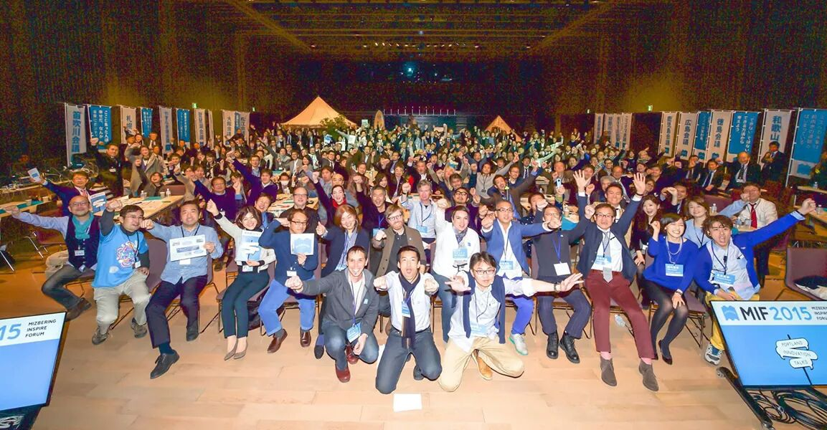
水辺のソーシャルデザインの実現には
でＧＯ！

